Slide 1
Rénovations « durables » de bâtiments
Existe-t-il des situations gagnant-gagnant pour les investisseurs, les locataires et l'environnement?
Dr. Ruedi Meier, oec. publ.
Dr. Frank Kalvelage
Urbaniste NDS/EPF-Z,
Président honoraire, energie-cluster.ch
Directeur, energie-cluster.ch
Christian Renken
Directeur de CR Energie GmbH,
Médiateur technologique, energie-cluster.ch

Slide 2
Introduction: contexte, concept, objectifs
Outil EnWI: systématique, estimations, calculs
Exemple chiffré
Synthèse
Conclusion
Discussion

Slide 3
Stratégie énergétique 2050
MONITORING STRATÉGIE ÉNERGÉTIQUE 2050, PRÉSENTATION À LA PRESSE ▪ 20 NOVEMBRE 2018, Office fédéral de l'énergie (OFEN)

Slide 4
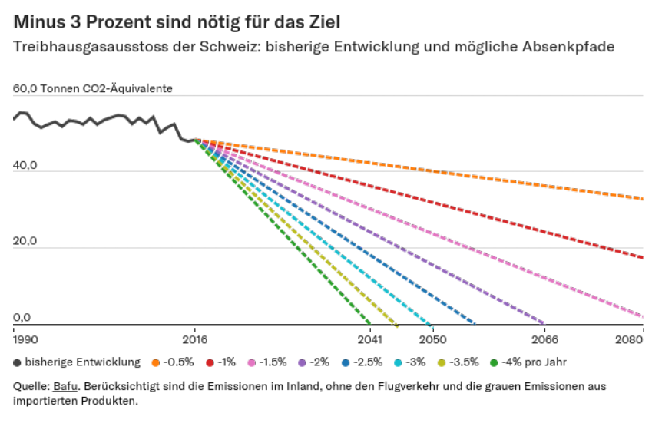
Stratégie énergétique 2050

Slide 5
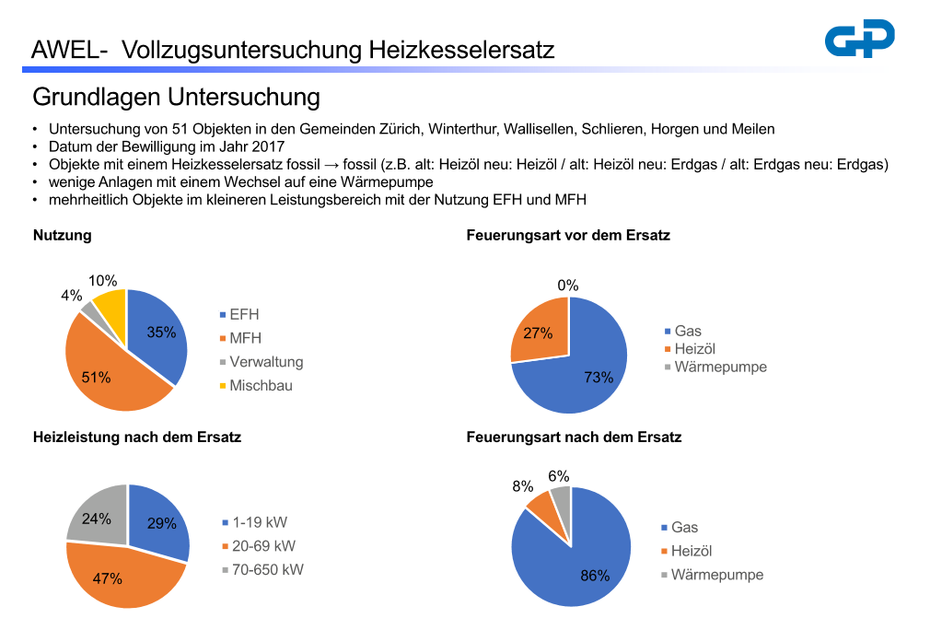
Pratique actuelle
Enquête d'application sur le remplacement de chaudière 2017, AWEL, Office des déchets, des eaux, de l'énergie et de l'air, Département Energie, Zurich

Slide 6
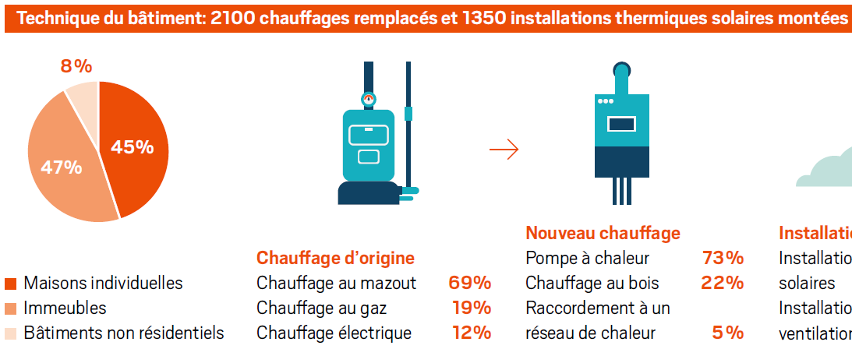
Le programme Bâtiments 2017 en chiffres
® Le Programme Bâtiments, Rapport annuel 2017

Slide 7
Assainissement énergétique au ralenti
Les rénovations superficielles sont prédominantes. Investissements supplémentaires > entretien = non rentable?
Trop peu de remplacements des systèmes de chauffage fossiles par des énergies renouvelables.
Manque de transparence:
Quelles mesures d'assainissement?
Impact sur l'énergie, les émissions de CO₂, l'efficacité, les loyers, la rentabilité, etc.?
Quels loyers bruts le marché autorise-t-il?
Possibilités restreintes de financement en raison d'un capital propre limité.

Slide 8
Arguments en faveur de l'assainissement de bâtiments
Objectifs pour les propriétaires
Maintien de la valeur
Augmentation de l'attractivité du bien immobilier, moins de logements inoccupés
Plus de surfaces à louer grâce aux extensions et aux surélévations
Respect des exigences cantonales minimales relatives à la loi sur l'énergie
Augmentation de la rentabilité ou du rendement
Avantage pour les locataires
Confort d'habitation
Modernité des intérieurs et de la répartition des pièces
Loyers nets ou bruts et frais annexes (not. l'énergie) faibles et stables
Habitations durables et respectueuses de l'environnement
Pouvoirs publics/environnement
Réduction de la consommation énergétique et des émissions de CO₂

Slide 9
Analyses EnWI
Comparaison de différentes variantes/différents standards d'assainissement concernant les réductions d'énergie et de CO₂ ainsi que la rentabilité:
Coûts d'investissements, coûts par kWh / tonne de CO₂ économisé-e, rendement énergétique
Afficher le remplacement des systèmes de chauffage fossiles
Assainissements optimaux?
Assainissements énergétiques rentables d'éléments de construction (OP) vs rénovations globales/avantages supplémentaires (GS)
Impacts sur:
Loyers bruts, c.-à-d. loyers nets, frais annexes
Rendements, rendements du capital propre
Taxe sur le CO₂ avec redistribution, effets sur les loyers
Afficher les effets des subventions, des déductions fiscales
Calculs de la sensibilité, y c. les impacts de la taxe sur le CO₂ avec redistribution

Slide 10
EnWI – Méthode de calcul systématique
INSPIRE Tool & kennwerte.ch
Résultats intermédiaires
Coûts d'assainissement
Nouv. besoins en énergie finale Chauff. et ECS
Données relatives à l'objet
Géométrie
Consommation d'énergie
Saisie
Etat actuel du bâtiment
Variantes d'assainissement déf.
Mesures d'extension
Résultat intermédiaire
Propre consommation PV
Dimensionnement
Installations PV
Outil PVopti
Saisie
Besoins en électricité
Rendement énergétique PV
Résultats EnWI
Investissements
Economies d'énergie et de CO₂
Nouveaux loyers bruts/nets
Rentabilités
Outil EnWI
Saisie
Coûts énergétiques et financement (sensibilité)
Résultats intermédiaires des variantes d'assainissement
Subventions, déductions fiscales
Répercussion des investissements

Slide 11
EnWI – Variantes d'assainissements de diverses ampleurs
De la rénovation partielle...
... à la rénovation globale:
• MoPEC • CECB • Minergie • Minergie-P • Minergie-A • Bâtiment à énergie positive
Enveloppe du bâtiment:
fenêtres, toit, façade, cave
Capteurs solaires
Aération douce
Pompes à chaleur
Photovoltaique,
accumulateur
Appareils électroménagers
Chaleur à distance
Systèmes de gestion de l'énergie
Sondes géothermiques & échangeur air-sol

Slide 12
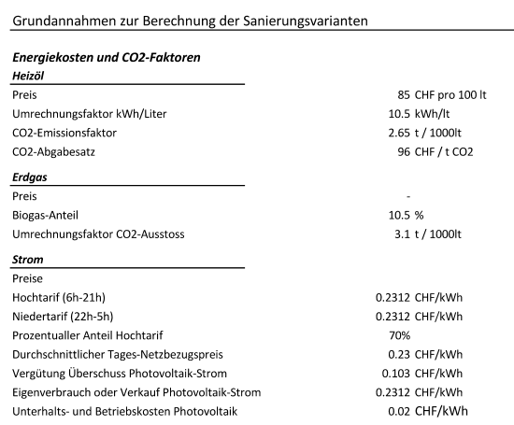
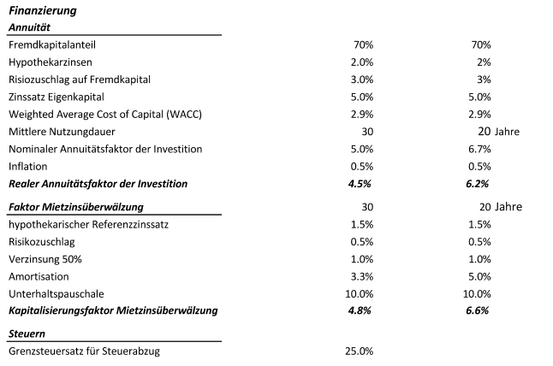
EnWI – Masque de saisie: hypothèses de base relatives aux coûts énergétiques et destinées aux calculs économiques
Paramètres variables
Coûts énergétiques actuels et régionaux
Annuité
Facteur de capitalisation
Taux d'impôt marginal
Part d'investissement augmentant la valeur de l'objet
(Répercussion sur les loyers), peut être sélectionné pour chaque variante d'assainissement

Slide 13
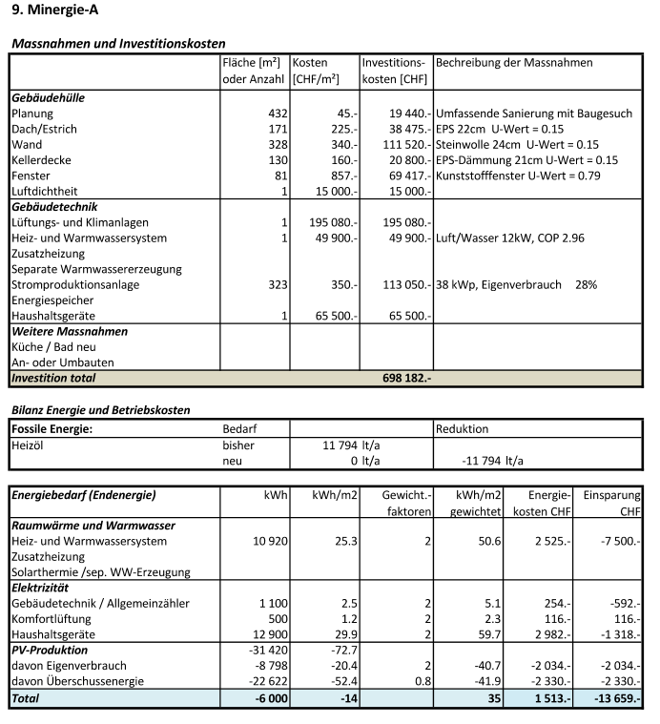
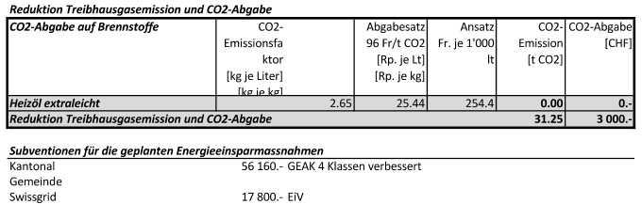
EnWI – Exemple de masque de saisie pour des variantes d'assainissement
Possibilité de comparer jusqu'à 9 variantes d'assainissement:

Slide 14
EnWI – Exemple concret: immeuble coll. du cant. de Berne
Bâtiment: immeuble hébergeant neuf ménages
SRE 400 m²; chauffage au mazout; énergie finale pour le chauffage et l'ECS 287 kWh/m²
Jusqu'à 9 variantes d'assainissement: Classe CECB
Rénovation superficielle G/G
Pompe à chaleur + PV G/F
PAC + PV + Isolation toit et cave G/E
PAC + VHF isolé avec PV F/D
Variante MoPEC PAC + géothermie E/D
Variante MoPEC PAC + isolation de l'enveloppe du bâtiment C/D
Variante Minergie PAC + aération douce C/B
Variante Minergie-P PAC + aération douce B/B
Variante Minergie-A PAC + aération douce + PV B/A

Slide 15
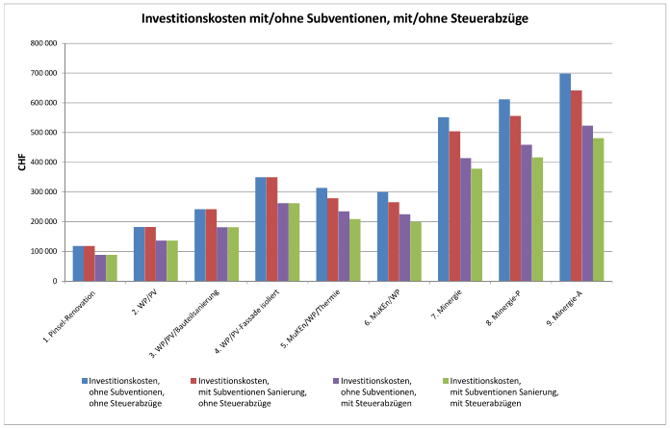
EnWI – Exemple concret: immeuble coll. du cant. de Berne
Coûts d'investissement avec/sans subventions et avec/sans déductions fiscales
Les déductions fiscales dépendent des revenus imposables. Plus les revenus sont élevés, plus ils donnent droit, de manière exponentielle, à d'importantes déductions fiscales.
Une absence de revenus n'entraîne aucune déduction fiscale.
Déductions fiscales typiques: entre 10% et 25%.
Les subventions pour les assainissements énergétiques sont versées par les cantons.
Rénovations globales, Minergie, CECB: subventions de 10%-25%.
Rénovations partielles: subventions de 0%-25%.
Classe
CECB
G/G G/F G/E F/D E/D C/D C/B B/B B/A

Slide 16
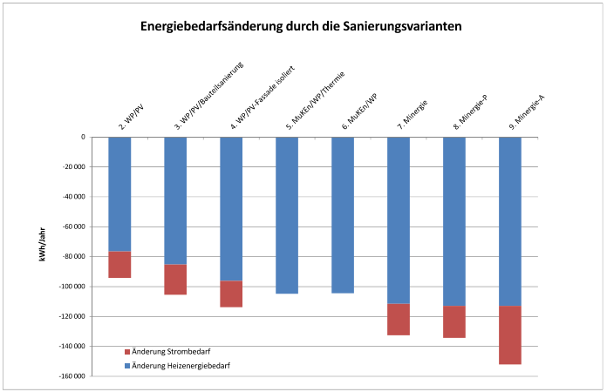
EnWI – Exemple concret: immeuble coll. du cant. de Berne
Modification des besoins énergétiques = économies d'énergie + production d'énergie PV / thermique
Les rénovations partielles ciblées entraînent d'importantes économies d'énergie et de CO₂.
Les rénovations globales maximisent ces économies d'énergie.
Classe
CECB
G/F G/E F/D E/D C/D C/B B/B B/A

Slide 17
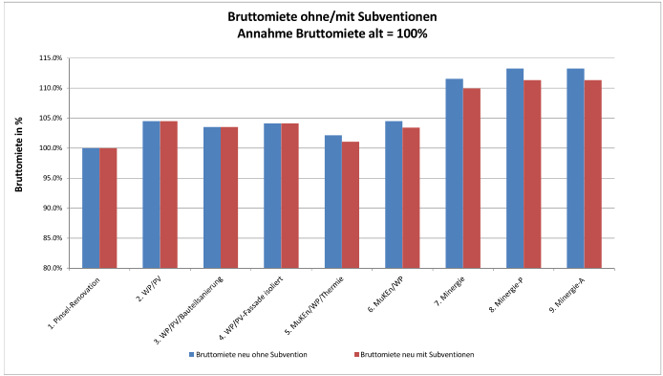
EnWI – Exemple concret: immeuble coll. du cant. de Berne
$$Modification Loyers bruts après rénovation [\%]=\frac{nouv. loyers bruts après rénovation}{anc.loyers bruts avant rénovation}$$
La répercussion des investissements faisant augmenter la valeur de l'objet définissent les nouveaux loyers nets.
Lors d'assainissements optimisés (loyers nets plus élevés, frais annexes plus bas), les situations gagnant-gagnant avec des loyers bruts moins élevés sont possibles après rénovation.
Les subventions doivent être répercutées sur les locataires et entraînent une réduction de max. 3% des loyers bruts.
Classe
CECB
G/G G/F G/E F/D E/D C/D C/B B/B B/A

Slide 18
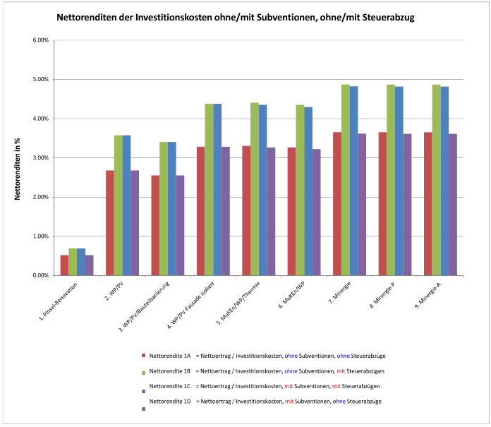
EnWI – Exemple concret: immeuble coll. du cant. de Berne
$$Rendements nets [\%]=\frac{Répercussion sur le loyer−Entretien}{Coûts d^{′}investissement}$$
Les rendements nets typiques d'une rénovation énergétique s'élèvent à env. 2,5%, avec une tendance à la hausse à env. 3,5% lors de taux de répercussion plus élevés (maximum 70%).
Exemples de taux de répercussion:
Cas 1 : 10%
Cas 2 & 3 : 50%
Cas 4-9 : 70%
En cas de déductions fiscales de 25%, les rendements nets augmentent par ailleurs d'env. 1% pour atteindre 3,5% à env. 5%.
Classe
CECB
G/G G/F G/E F/D E/D C/D C/B B/B B/A

Slide 19
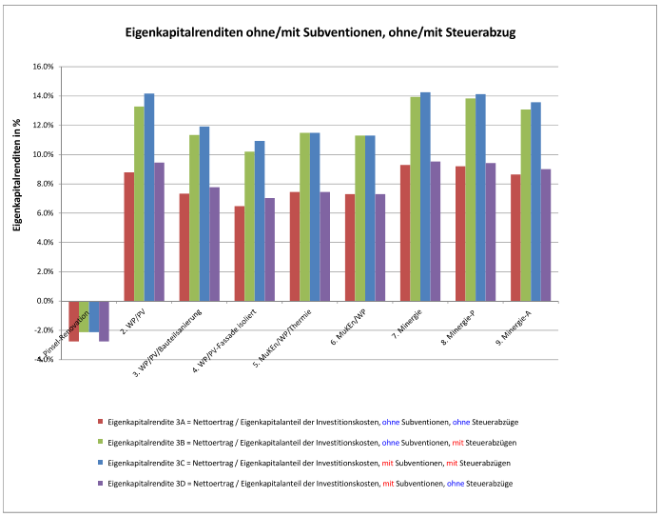
EnWI – Exemple concret: immeuble coll. du cant. de Berne
$$Rendements de capital propre [\%]=\frac{Répercussion sur le loyer+produit PV−entretien PV−coûts de capitaux étrangers}{Coûts d^{′}investissement}$$
Les rendements de capital propre oscillent entre 6% et env. 8%.
Avec des déductions fiscales de 25%, ils augmentent à env. 12% jusqu'à env. 14%.
Ces valeurs considérables sont surtout liées aux taux d'intérêt actuellement bas.
Classe
CECB
G/G G/F G/E F/D E/D C/D C/B B/B B/A

Slide 20
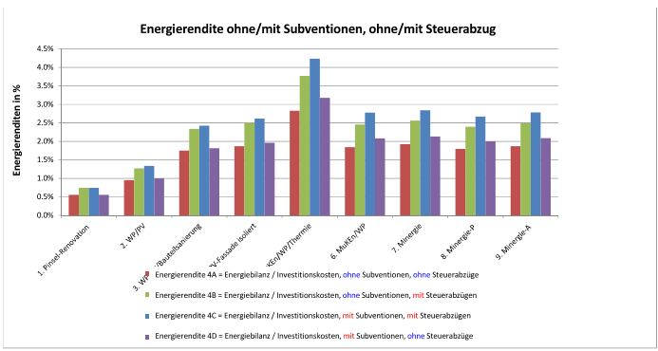
EnWI – Exemple concret: immeuble coll. du cant. de Berne
$$Rendements énergétiques [\%]=\frac{Coûts énergétiques économisés+produit PV−entretien PV}{Coûts d^{′}investissement spécifiques}$$
Les rendements énergétiques permettent de mesurer l'efficacité, sur le plan économique, des mesures d'économie et de production d'énergie.
Les rénovations superficielles sont les moins rentables.
Les rénovations d'éléments de construction ou selon le MoPEC permettent d'atteindre les meilleurs rendements énergétiques.
Lors de rénovations globales, la valeur reste stable, voire baisse à nouveau.
Classe
CECB
G/G G/F G/E F/D E/D C/D C/B B/B B/A

Slide 21
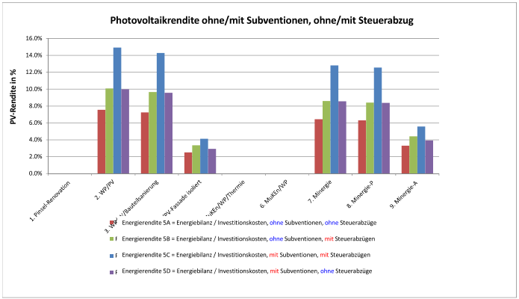
EnWI – Exemple concret: immeuble coll. du cant. de Berne
$$Rendements Photovoltaïque [\%] = \frac{Economie de coûts Propre consommation +produit énergie excédentaire –entretien}{Coûts d^{′}investissement Photovoltaïque}$$
Les rendements nets du photovoltaïque varient entre 2% et 10% en fonction du système et de son installation.
Les petites installations avec une consommation propre élevée sont les plus rentables.
Les petites installations ne remplissent pas les exigences en matière de couverture maximale des propres besoins en vue des futurs accumulateurs stationnaires ou de la mobilité électrique.
Classe
CECB
G/F G/E F/D C/B B/B B/A

Slide 22
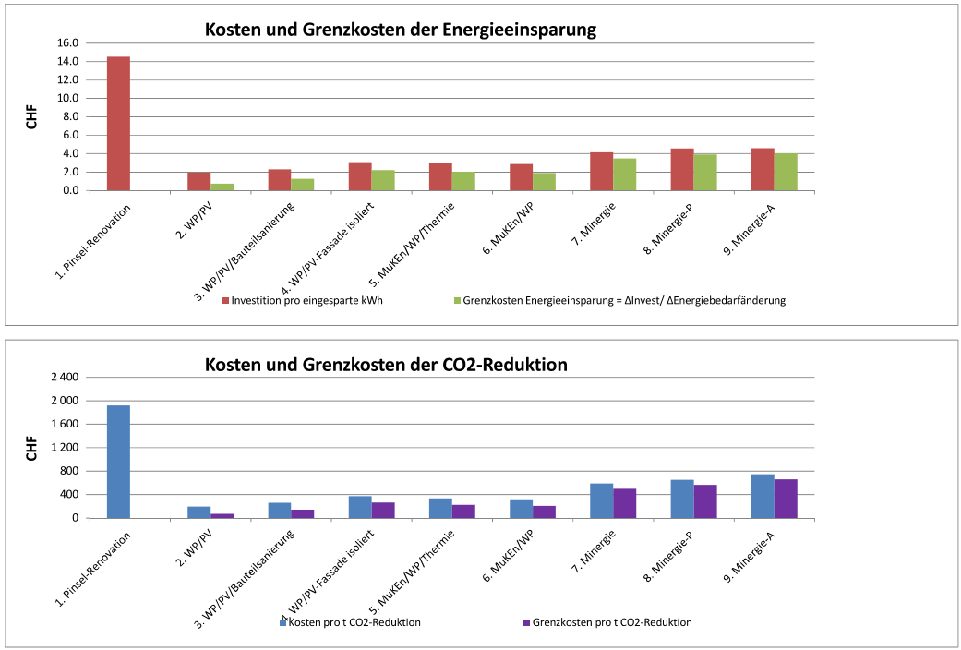
EnWI – Exemple concret: immeuble coll. du cant. de Berne
$$Coûts marginaux Economie d^{′}énergie\left[\frac{CHF}{kWh}\right]=\frac{Investissement diff. Variante d^{′}assainissement \left(VA\right) X−Investissement VA X−1 }{Economie d^{′}énergie Var. d^{′}assainissement \left(VA\right)Y−Economie d^{′}énergie VA Y−1 }$$
En cas d'investissements optimisés, les coûts moyens et les coûts marginaux pour l'économie d'énergie et la réduction des émissions de CO₂ se situent dans un cadre acceptable.
Si des standards plus poussés sont visés, ces coûts augmentent.
En cas de rénovations partielles avec de faibles effets énergétiques, on peut parler de coûts exorbitants.
Classe
CECB
G/G G/F G/E F/D E/D C/D C/B B/B B/A

Slide 23
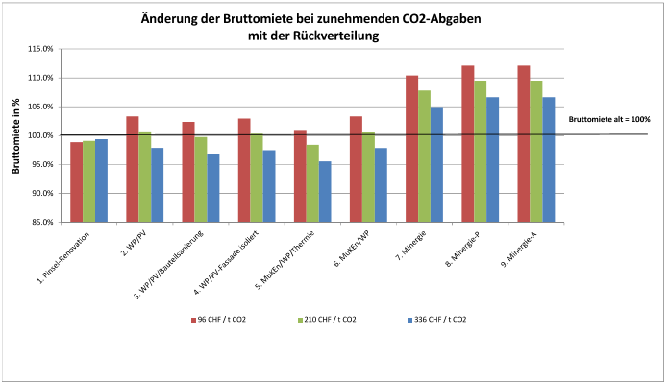
EnWI – Exemple concret: immeuble coll. du cant. de Berne
Loyers bruts en cas d'augmentation des taxes sur le CO₂ avec redistribution
Sensibilité des taxes sur le CO₂ avec redistribution:
Plus les taxes sur le CO₂ sont élevées, plus les loyers bruts sont faibles dans les bâtiments possédant un système de chauffage sans énergie fossile.
Dans les bâtiments utilisant des agents énergétiques fossiles, les loyers bruts augmentent en raison de l'augmentation des taxes sur le CO₂.
Les redistributions ne compensent pas ou seulement partiellement cette augmentation des loyers.
Classe
CECB
G/G G/F G/E F/D E/D C/D C/B B/B B/A

Slide 24
Synthèse (1/3)
Outil EnWI: transparence pour les investisseurs, les propriétaires immobiliers, les locataires, les pouvoirs publics (p. ex. coûts par kWh ou par tonne de CO₂ économisé-e).
Outil EnWI: faisabilité stratégique des projets. Aucune planification détaillée de projet.
Fortes réductions de la consommation énergétique: mesures nécessaires relativement simples et plutôt économiques en termes de coûts
Fortes réductions de CO₂: dans un premier temps, remplacement du système de chauffage & mise en place d'énergies renouvelables
Rénovations d'éléments de construction/MoPEC: optimum énergétique et économique (OP)
Mesures plus poussées comme le confort, l'utilisation de l'espace: optimisations (de rénovations) globales (GS)

Slide 25
Synthèse (2/3)
Rendements énergétiques: coûts énergétiques + rendements énergétiques/coûts d'investissement:
env. 1%: rénovations superficielles liées au remplacement du chauffage
env. 2,5% - 3%: rénovations d'éléments de construction/MoPEC (OP)
moins de 2%: rénovations globales (GS)
Coûts économisés par kWh ou par tonne de CO₂: coûts annuels d'énergie ou de t. de CO₂ économisée-s
Rénovation superficielle: 30 à 50 ct./kWh
Rénovations d'éléments de construction/MoPEC: env. 10 ct./kWh ou env. 200 CHF/t CO₂
Rénovations globales: plus de 10 ct./kWh ou 500 CHF à 1 000/2 000 CHF/t CO₂

Slide 26
Synthèse (2/3)
Augmentation de la taxe sur le CO₂ avec redistribution
Bâtiments avec système de chauffage à partir d'énergie fossile: payent la taxe sur le CO₂
→ Bilan des loyers bruts (y c. redistribution) presque stable: effets d'économie, coût social supportable.
Bâtiments assainis avec systèmes de chauffage à partir d'énergies renouvelables: ne payent aucune taxe sur le CO₂
→ Bilan des loyers bruts (y c. redistribution) baisse de 3%, pour atteindre entre 96 CHF et 210 CHF par t/CO_{2 ;} Meilleure attractivité/Incitation pour les locataires/investisseurs. Renforcement de l'effet gagnant-gagnant
Variantes d'assainissement Intensité: OP énergétique / économique vs rénovations globales (GS)
Coûts d'investissement GS vs OP: + facteur 2 à 3: plus de planification, aération douce, appareils, utilisation de l'espace, etc.
Coûts OP vs GS par kWh ou par t/CO₂ augmentent (de manière exponentielle).
Rendements GS vs OP augmentent à cause de répercussions plus importantes lors d'investissements plus élevés.

Slide 27
Synthèse (3/3)
Mécanismes d'action
1. Loyers bruts: hausse: OP à GS de 0% à env. 15%. Parfois < 100%: situation gagnant-gagnant Encore une fois: les GS ont de (grands) avantages supplémentaires.
2. Rendements nets: 2,5% à 4%. En augmentation grâce à de plus fortes répercussions: 50% à 70%. Rendements du capital propre: 6-8%. Avec déductions fiscales: 12-14%.
3. Subventions: env. 10-25%: réduction des loyers bruts env. 3%, investisseur: plus compétitif. 4. Déductions fiscales: 100%: plus les revenus sont élevés, plus les déductions fiscales sont importantes: env. 10-25%, max. > 40%. En faveur des investisseurs: pour env. 25%, le rendement augmente d'env. 1%.
Rendements des investissements solaires: 3,5% à 5% > investissements dans l'efficacité.
Liquidité: capital disponible, hypothèques bancaires: 1. davantage de moyens = davantage de difficultés 2. les risques augmentent
Conclusion: plus la situation est favorable, plus il faut privilégier les rénovations globales.

Slide 28
Conclusion (1/3)
Tendances claires
Mais:
Chaque assainissement = cas particulier.
Pas de solutions universelles pour les assainissements.
Analyse des effets énergétiques et économiques ainsi que des avantages supplémentaires = centrale.

Slide 29
Conclusion (2/3)
Priorité à la politique des prix, étendre la taxe sur le CO₂ avec redistribution:
Les situations gagnant-gagnant existantes seront renforcées. Taxe sur le CO₂ = instrument efficace.
Utiliser les cycles d'investissements optimaux.
Les investissement seront encouragés.
Equité pour tous: la redistribution de la taxe sur le CO₂ crée un équilibre.
Suppression de la bureaucratie et des effets d'aubaine.

Slide 30
Conclusion (3/3)
Suite de la procédure
Poursuite des analyses pour les pouvoirs publics et les particuliers concernant
→ les problématiques politiques
→ les décisions stratégiques
Combinaison avec des instruments existants en guise de complément
Amélioration, mise à jour de la base de données
Efficacité, convivialité du logiciel

Slide 31
Contactez-nous !
Dr. Ruedi Meier, oec. publ.
Christian Renken
Urbaniste NDS/EPF-Z,
Président honoraire, energie-cluster.ch
Directeur de CR Energie GmbH
Médiateur technologique PEG, energie-cluster.ch
ruedimeier@solnet.ch
CR Energie GmbH
Z.I. l'Epine 7
1868 Collombey (VS)
Dr. Frank Kalvelage
Directeur, energie-cluster.ch
frank.kalvelage@energie-cluster.ch
+41 76 437 40 39
info@crenergie.ch
Donnerstag, 30.8.2018
HWZ Zürich
8:45 – 16:45 Uhr

